Slide 1

EPCI {{selectedEpciName}}
{{documentType}} {{period}}
Date : {{date}}

Slide 2
Ordre du jour
Synthèse L’essentiel à retenir
Méthodologie : l'outil Otelo Comment sont calculés vos besoins en logement ?
Les données de cadrage Quelle est la dynamique de mon territoire ?
Les {{nb}} scénarios étudiés Paramètres et hypothèses testées
Décryptage et justification du scénario privilégié Scénario {{privilegedScenario}}

Slide 3
Synthèse

Slide 4
L’essentiel à retenir
EPCI {{layoutEpciName}} / BH {{layoutBassinName}}
Estimation sur la période {{layoutStart}} - {{layoutEnd}} pour le {{layoutDocumentType}}
Le besoin en logements supplémentaires
Pourquoi ces besoins ?
Sur la période {{start}}-{{end}}
{{nbSupp}} logements supplémentaires attendus sur le territoire :
{{nbNew}} logements neufs par an à construire sur la période.
{{nb}} logements à mobiliser à partir du parc existant.
{{percentMenages}}% lié à la croissance du nombre de ménages ({{nbMenages}} ménages attendus).
{{percentBadHousing}}% lié au mal-logement : résorption de {{nbResorption}} situations de mal-logement d’ici {{peakYear}}.
{{percentFluidity}}% lié à la fluidité : maintien d'un marché équilibré.
💡Le scénario recommandé : "🟣 {{privilegedScenario}}"
jeu de paramètres retenu par {{orgName}}

Slide 5
1. Méthodologie : l’outil Otelo

Slide 6
L’outil Otelo pour {{territory}}
EPCI {{layoutEpciName}} / BH {{layoutBassinName}}
Estimation sur la période {{layoutStart}} – {{layoutEnd}} pour le {{layoutDocumentType}}
Otelo est un outil numérique d'aide à la décision développé par la DGALN et le Cerema. Il permet d’estimer précisément les besoins en logement des collectivités afin de prendre des décisions éclairées en matière d’aménagement du territoire.
La méthode de calcul
Otelo analyse 2 types de besoins complémentaires :
Besoins futurs : logements pour les nouveaux ménages qui vont se former.
Besoins actuels : logements pour résoudre les situations de mal-logement existantes.
Vos paramètres
Évolution en nombre d’habitants et de ménages
Un objectif de réduction de la part des logements vacants de plus de 2 ans.
Un objectif de taux de résidences secondaires.
Résorption du mal-logement.
Les résultats d’Otelo
Besoins en logements supplémentaires :
Nombre de constructions neuves nécessaires.
Nombre de logements vacants à remettre sur le marché.

Slide 7
2. Les données de cadrage

Slide 8
Comparaison entre la construction récente et l’évolution de la population
EPCI {{layoutEpciName}} / BH {{layoutBassinName}}
Estimation sur la période {{layoutStart}} – {{layoutEnd}} pour le {{layoutDocumentType}}

Slide 9
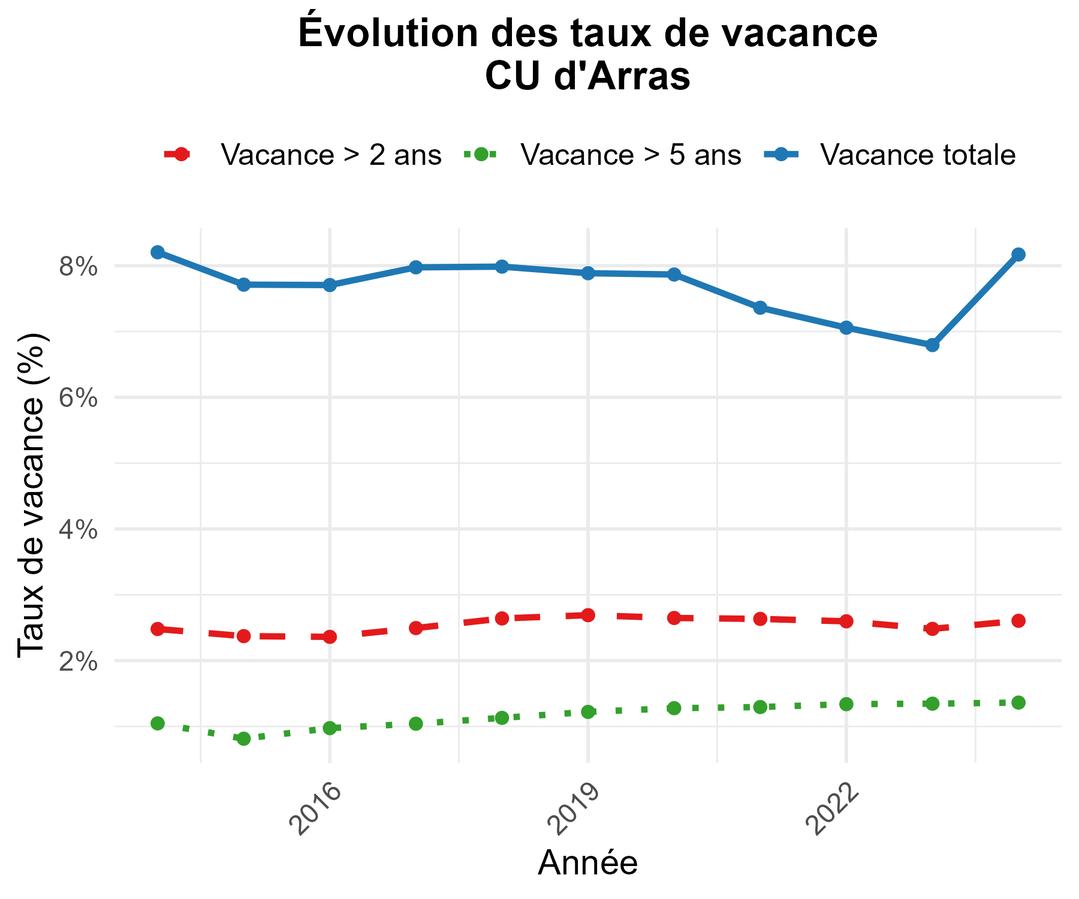
L’évolution du parc de logements
EPCI {{layoutEpciName}} / BH {{layoutBassinName}}
Estimation sur la période {{layoutStart}} – {{layoutEnd}} pour le {{layoutDocumentType}}
Ne pas automatiser dans un premier temps

Slide 10
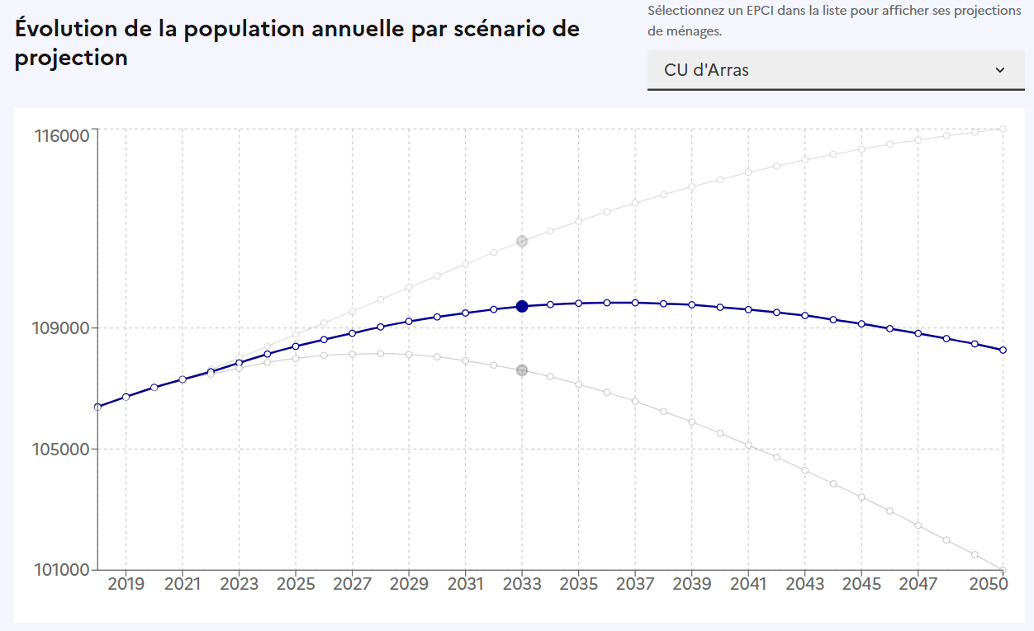
Les trois scénarios de population du modèle OMPHALE
EPCI {{layoutEpciName}} / BH {{layoutBassinName}}
Estimation sur la période {{layoutStart}} – {{layoutEnd}} pour le {{layoutDocumentType}}
 | Evolution annuelle moyenne (en %)
Périodes | 2021 - 2030 | 2030 - 2040 | 2040 - 2050
Pop. basse | {{pb1}} | {{pb2}} | {{pb3}}
Pop. centrale | {{pc1}} | {{pc2}} | {{pc3}}
Pop. haute | {{ph1}} | {{ph2}} | {{ph3}}

Slide 11

Les projections d’évolution du nombre de ménages
EPCI {{layoutEpciName}} / BH {{layoutBassinName}}
 | Evolution annuelle moyenne (en %)
Périodes | 2021 - 2030 | 2030 - 2040 | 2040 - 2050
Pop. Centrale - Décohabitation accélérée | {{pcA1}} | {{pcA2}} | {{pcA3}}
Pop. Centrale - Décohabitation tendancielle | {{pcT1}} | {{pcT2}} | {{pcT3}}
Pop. Centrale - Décohabitation décélérée | {{pcD1}} | {{pcD2}} | {{pcD3}}
Pop. Haute - Décohabitation tendancielle | {{phT1}} | {{phT2}} | {{phT3}}
Pop. Basse - Décohabitation tendancielle | {{pbT1}} | {{pbT2}} | {{pbT3}}
Estimation sur la période {{layoutStart}} – {{layoutEnd}} pour le {{layoutDocumentType}}

Slide 12

Indicateurs : Répartition des situations
de mal-logements par type
EPCI {{layoutEpciName}} / BH {{layoutBassinName}}
Estimation sur la période {{layoutStart}} – {{layoutEnd}} pour le {{layoutDocumentType}}

Slide 13
3. Comparaison des {{nb}} scenarios retenus

Slide 14
Récapitulatif des {{nb}} scénarios étudiés
EPCI {{layoutEpciName}} / BH {{layoutBassinName}}
Critères | 🟠 {{scenario1}} | 🟣 {{scenario2}} | 🔵 {{scenario3}}
Population {{horizon}} | {{scenarioName1}} {{hab1}} hab. | {{scenarioName2}} {{hab2}} hab. | {{scenarioName3}} {{hab3}} hab.
Ménages {{horizon}} | {{prin1}} Rés. Principales | {{prin2}} Rés. Principales | {{prin3}} Rés. Principales
Évolution démographique | {{evol1}} {{menagesHorizon1}} | {{evol2}} {{menagesHorizon2}} | {{evol3}} {{menagesHorizon3}}
Logements vacants > 2 ans | {{vacance1}} | {{vacance2}} | {{vacance3}}
Résidences secondaires | {{rs1}}% | {{rs2}}% | {{rs3}}%
Résorption mal-logement | D'ici {{resorb1}} | D'ici {{resorb2}} | D'ici {{resorb3}}
Estimation sur la période {{layoutStart}} – {{layoutEnd}} pour le {{layoutDocumentType}}
Pourquoi avoir choisir le scenario {{privilegedScenario}} :

Slide 15
Comparaison des besoins par scénario
EPCI {{layoutEpciName}} / BH {{layoutBassinName}}
Période document {{start}}-{{end}}
Estimation sur la période {{layoutStart}} – {{layoutEnd}} pour le {{layoutDocumentType}}
Type de besoin | 🟠 {{scenario1}} | 🟣 {{scenario2}} | 🔵 {{scenario3}}
🏗️ Constructions neuves | {{newHousing1}} | {{newHousing2}} | {{newHousing3}}
Croissance démographique | {{demographic1}} | {{demographic2}} | {{demographic3}}
Fluidité du marché | {{fluidity1}} | {{fluidity2}} | {{fluidity3}}
Résorption mal-logement | {{badHousing1}} | {{badHousing2}} | {{badHousing3}}
Résidences secondaires | {{secondary1}} | {{secondary2}} | {{secondary3}}
Renouvellement urbain | {{housingNeeds1}} | {{housingNeeds2}} | {{housingNeeds3}}
🏠 Remobilisation vacants | {{vacant1}} | {{vacant2}} | {{vacant3}}
🎯 TOTAL BESOINS | {{total1}} | {{total2}} | {{total3}}

Slide 16
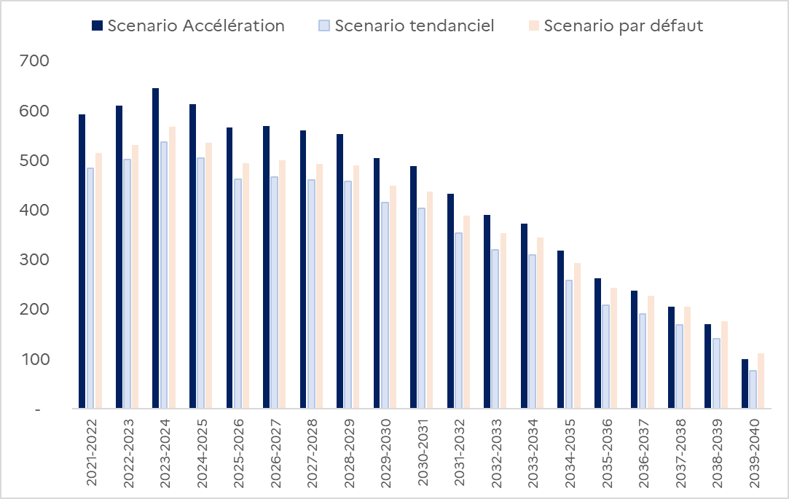
Comparaison des besoins en construction neuve par scénario (période document {{start}}-{{end}})
EPCI {{layoutEpciName}} / BH {{layoutBassinName}}
Estimation sur la période {{layoutStart}} – {{layoutEnd}} pour le {{layoutDocumentType}}

Slide 17
Arguments en faveur du scénario "🟣 {{scenario}}"
EPCI {{layoutEpciName}} / BH {{layoutBassinName}}
Estimation sur la période {{layoutStart}} – {{layoutEnd}} pour le {{layoutDocumentType}}
❌ Pourquoi pas les autres scénarios ?

Slide 18
4. Décryptage et justification du scénario privilégié {{privilegedScenario}}

Slide 19
Besoins en constructions neuves pour le scénario privilégié "🟣 {{scenario}}"
EPCI {{layoutEpciName}} / BH {{layoutBassinName}}
Estimation sur la période {{layoutStart}} – {{layoutEnd}} pour le {{layoutDocumentType}}
Calendrier {{docStart}} – {{projection}}
Phase 1: 2021-{{docStart-1}}
{{nb1}} logements/an
Phase 2 ({{docStart}}-{{docEnd}}) : Période document
{{nb2}} logements/an en moyenne ({{total}} total)
Phase 3 ({{docEnd2}}-{{projection}})
{{nb3}} logements/an

Slide 20
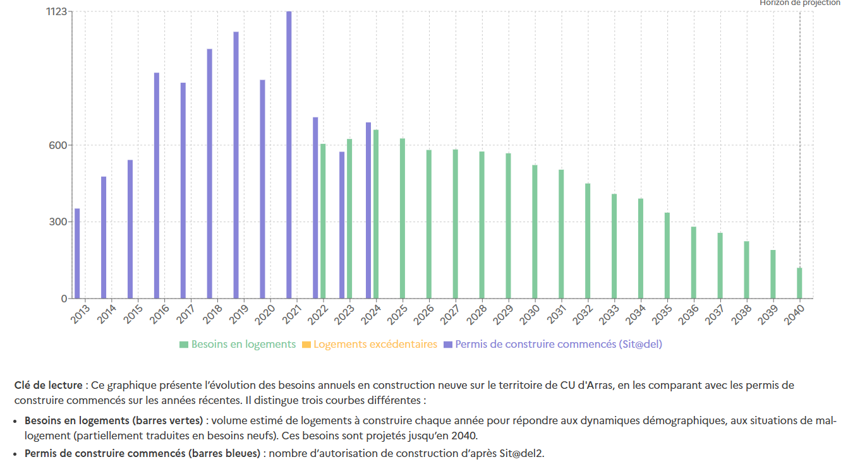
Besoins en constructions neuves pour le scénario privilégié "🟣 {{scenario}}"
EPCI {{layoutEpciName}} / BH {{layoutBassinName}}
Estimation sur la période {{layoutStart}} – {{layoutEnd}} pour le {{layoutDocumentType}}

Slide 21
Répartition des besoins pour le scénario privilégié "🟣 {{scenario}}"
EPCI {{layoutEpciName}} / BH {{layoutBassinName}}
Estimation sur la période {{layoutStart}} – {{layoutEnd}} pour le {{layoutDocumentType}}
Calendrier 2021 – {{projection}}
D'où viennent les {{nb}} logements neufs ?
Composante | Logements | % | Explication
👥 Nouveaux ménages | {{nbNv}} | X % | Croissance du nombre de ménages
🏠 Fluidité du marché | {{nbFluid}} | X % | Rotation normale des logements
🏘️ Résidences secondaires | {{nbRs}} | X % | Évolution du parc secondaire
🔄 Remobilisation vacants | {{nbVac}} |  | Retour sur le marché de logements vacants
🏗️ Renouvellement urbain | {{nbUrb}} |  | [Créations] > [démolitions] dans le parc
Constructions neuves | {{total}} logements neufs à produire
💡 Messages clés
{{dperc}} des besoins = démographie : c'est le moteur principal
Renouvellement urbain positif : le parc se densifie naturellement
Vacance mobilisable : gisement limité mais réel
Besoin en logements supplémentaires
Optimisation du parc existant

Slide 22
Résorption du mal-logement
EPCI {{layoutEpciName}} / BH {{layoutBassinName}}
Objectif : {{nbSituations}} situations à régler
Estimation sur la période {{layoutStart}} – {{layoutEnd}} pour le {{layoutDocumentType}}
Situation | Ménages concernés | % du total
🏠 Hébergés | {{nbHosted}} | {{percentHosted}}
🚫 Hors logement | {{nbNoAccommodation}} | {{percentNoAcc}}
💰 Inadéquation financière | {{nbFinancialInadequation}} | {{percentFI}}
🔧 Inadéquation physique | {{nbPhysicalInadequation}} | {{percentPI}}
⚠️ Mauvaise qualité | {{nbBadQuality}} | {{percentBadQ}}
🎯 Stratégie de résorption
Objectif : résorption complète d'ici {{resorbYear}}
Publics prioritaires : personnes hébergées (tiers, famille) et sans logement

Slide 23
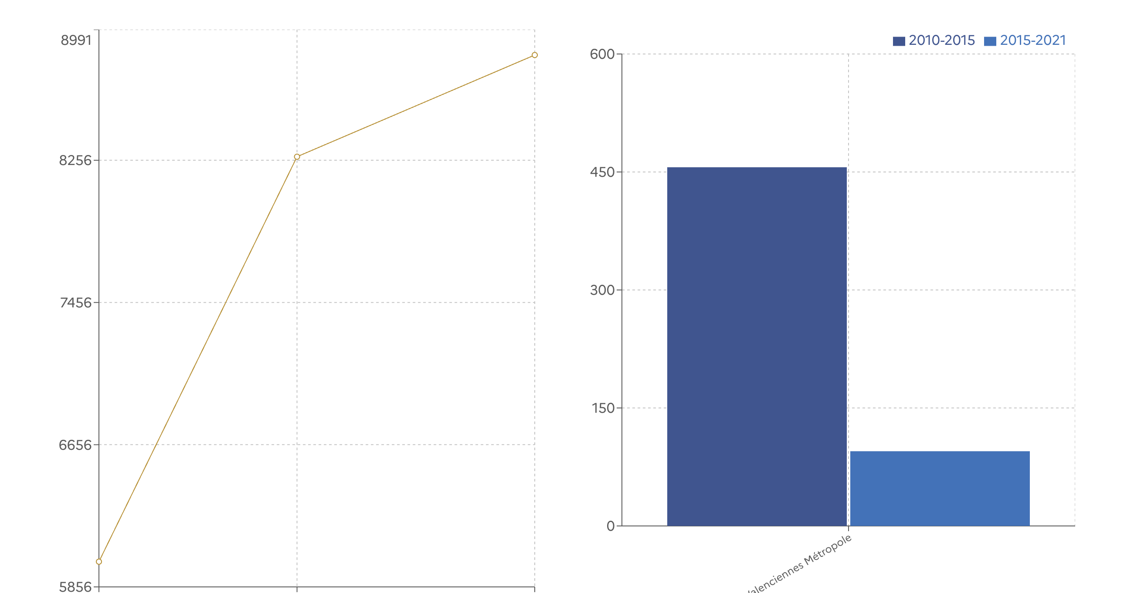
Mobilisation des logements vacants
EPCI {{layoutEpciName}} / BH {{layoutBassinName}}
Estimation sur la période {{layoutStart}} – {{layoutEnd}} pour le {{layoutDocumentType}}
Pour aller plus loin : ZéroLogementVacant
La plateforme permet aux collectivités de repérer les logements vacants actuels et potentiels et d'accompagner leurs propriétaires dans la sortie de la vacance ou la rénovation de leurs logements via de nombreuses ressources et fonctionnalités.

Slide 24
Indicateurs : évolution de la population et de la composition des ménages
EPCI {{layoutEpciName}} / BH {{layoutBassinName}}
Estimation sur la période {{layoutStart}} – {{layoutEnd}} pour le {{layoutDocumentType}}
Ne pas automatiser dans un premier temps
📉 Évolution continue de la population
2021 : xxx personnes/ménage
2028 : xxx personnes/ménage
2034 : xxx personnes/ménage
2040 : xxx personnes/ménage
📈 Deux typologies en forte croissance
👤 Personnes seules : +30% d'ici 2040
2021-2040 : xxx → xxx ménages
doc 2028-2034 : xxx → xxx (+X%) → Profils concernés :
Jeunes adultes (+xxx des 18-29 ans)
Seniors (+xxx des +65 ans)
👩‍👧 Familles monoparentales : +24% d'ici 2040
2021-2040 : xxx → xxx ménages
doc 2028-2034 : xxx → xxx (+X%)

Slide 25
Indicateurs : évolution de la population (scénario xxxxx de l’INSEE)
EPCI {{layoutEpciName}} / BH {{layoutBassinName}}
Estimation sur la période {{layoutStart}} – {{layoutEnd}} pour le {{layoutDocumentType}}
Vieillissement de la population = enjeu majeur pour l'adaptation de l'offre de logement
🔄 Transformation de la pyramide des âges
📉 Baisse des jeunes (-18 ans)
2021 : XXX → 2040 : XXX (-X%)
PLH 2028-2034 : XXX → XXX (-X%)
📈 Explosion des seniors (+65 ans)
2021 : XXX → 2040 : XXX (+X%)
PLH 2028-2034 : XXX → XXX (+X%)
🏠 Implications pour le logement
{Analyse}
{Analyse}
Ne pas automatiser dans un premier temps

Slide 26
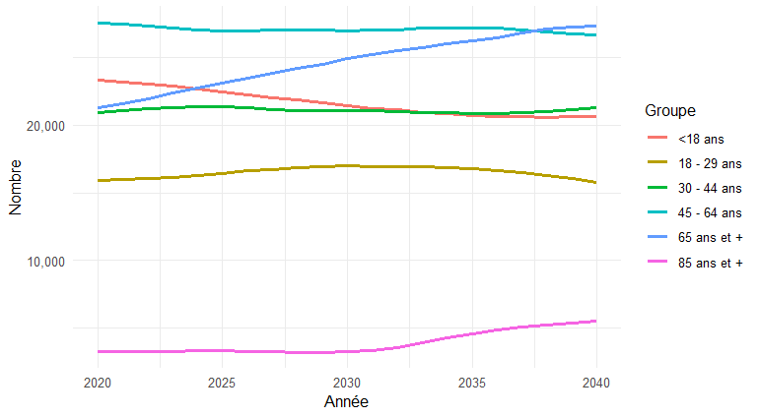
Indicateurs : évolution de la population (scénario xxxxx de l’INSEE)
EPCI {{layoutEpciName}} / BH {{layoutBassinName}}
Estimation sur la période {{layoutStart}} – {{layoutEnd}} pour le {{layoutDocumentType}}
Vieillissement de la population = enjeu majeur pour l'adaptation de l'offre de logement
Ne pas automatiser dans un premier temps
Evolution de la population par groupe d’âge

Slide 27
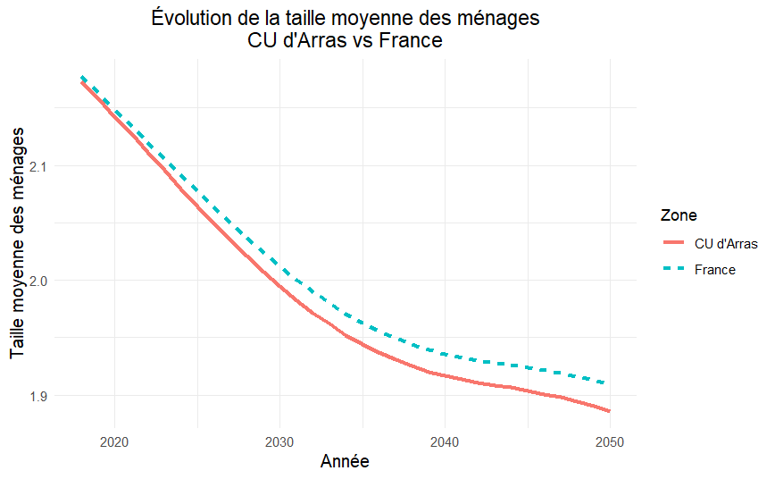
Indicateurs : évolution de la population
EPCI {{layoutEpciName}} / BH {{layoutBassinName}}
Estimation sur la période {{layoutStart}} – {{layoutEnd}} pour le {{layoutDocumentType}}
Ne pas automatiser dans un premier temps

Slide 28
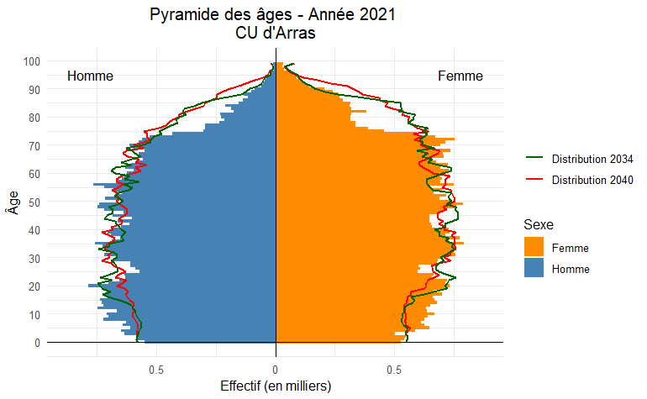
Indicateurs : évolution de la population
EPCI {{layoutEpciName}} / BH {{layoutBassinName}}
Pyramide des âges
Estimation sur la période {{layoutStart}} – {{layoutEnd}} pour le {{layoutDocumentType}}
Ne pas automatiser dans un premier temps

Slide 29
Conclusion

Slide 30
EPCI {{layoutEpciName}} / BH {{layoutBassinName}}
Estimation sur la période {{layoutStart}} – {{layoutEnd}} pour le {{layoutDocumentType}}

Slide 31
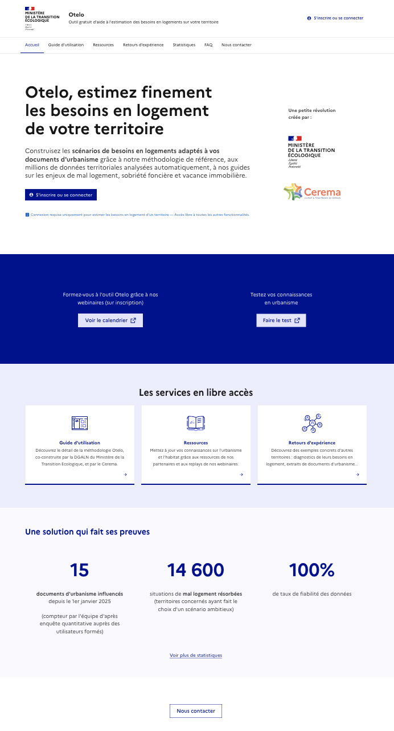
Pour aller plus loin
otelo.beta.gouv.fr

